Slide 1
Презентация
открытого занятия
объединения «Волшебная иголочка»
по теме:
«Перевод рисунка на ткань. Подбор ниток, иголок»
Автор : педагог дополнительного образования
Куксова Л.А.
МБОУ ДОД ДДТ Кавказский района
Краснодарский край
Март 2015 год

Slide 2
цель занятия:
Научить воспитанников переводить рисунок на ткань, подбирать нитки и иголки для вышивки салфетки.

Slide 3
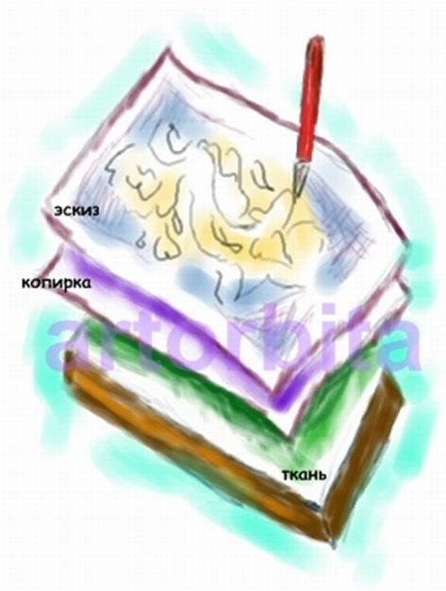
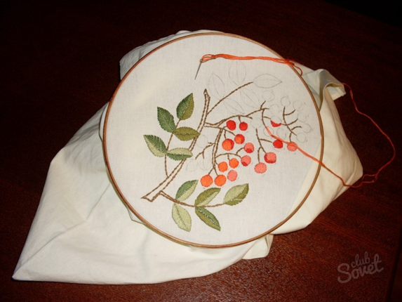
Задачи занятия:
- научить переводить рисунок на ткань;
- освоить на практических занятиях технику перевода рисунка на ткань; - научить подбирать нитки и иголки для вышивки салфетки.

Slide 4
История появления вышивки
Вышивка относится к эпохе первобытной культуры и тесно связана с появлением первого стежка.
Материалом для вышивки в разные далёкие времена служили жилы животных, и нити льна, конопли, хлопка, шерсти, шёлка, также применялся и натуральный волос.
Ею украшали одежду, обувь, конскую сбрую, жилище.
Вышивка была неразрывно связана со старинными обычаями и обрядами русского крестьянства.

Slide 5
Что такое вышивка ?
ВЫШИВКА – это искусство украшения ткани или трикотажа стежками, которые обогащают её поверхность и подчёркивают красоту.
Современная вышивка может быть использована для украшения детской и женской одежды, а так же бытовых вещей: занавесок для окон, салфеток, наволочек на диванные подушки, ковриков и панно, полотенец, передников, сумок, сувениров и др.
Мода на различные типы вышивки появляется и исчезает, но основные виды остаются неизменными. К ним относится вышивка крестом.

Slide 6
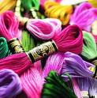
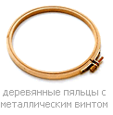
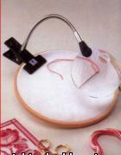
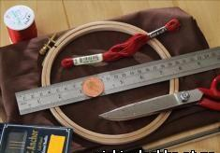
Инструменты и материалы для вышивки :
Нитки для вышивания (мулине )
Вышивальные иглы(гобеленовые)
Пяльцы
Рисунки, схемы
Ножницы,
Ткань х/б или канва

Slide 7
Техника безопасной работы
Во время работы По окончании работы
Будьте внимательны!
Иглы и булавки хранить в игольнице.
Сосчитать иглы до работы
в игольнице .
Ножницы следует передавать
за сомкнутые лезвия,
кольцами вперед.
Инструменты и приспособления
хранить в специальном месте.
Сосчитать количество
игл и булавок.
Убрать своё рабочее место.
Вышивку хранить
в прозрачном файле.
Нитки аккуратно сложить,
или смотать.
Ножницы убрать в чехол.

Slide 8
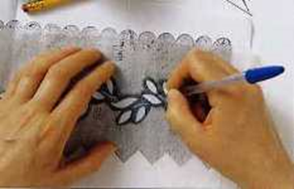
Практическая работа
Перед вами лежит лоскут ткани, карандаш и схема рисунка.
Схему подложить под ткань и с помощью карандаша аккуратно обвести рисунок.
Чтобы схема не сместилась, ее нужно заколоть булавочками.
Прошу вас попробовать по схеме перевести рисунок на ткань.

Slide 9
Ваше впечатление об уроке:
Здорово, нам понравилось!
Хорошо, но не всё воплотили
Были трудности
Сделали мало

Slide 10
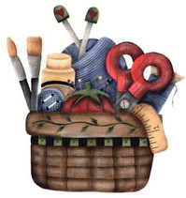
Вышивка – это тот вид рукоделия, который создается на многие годы, делая теплым и уютным ваш дом, радуя вас и привлекая интерес окружающих.

